Slide 1
Ôn tập
Do and share
Nhóm: UTV2
19120649 – Phạm Ngọc Tân
19120700 – Phạm Ngọc Truyền
19120712 – Phan Khắc Uy
19120713 – Nguyễn Công Văn
19120720 – Nguyễn Trần Ngọc Vinh

Slide 2
Yêu cầu
Đây là Bài tập nhóm.
Thời gian thực hiện : 1 giờ
Nội dung
Nhóm sẽ xem lại một bài học được gán cho nhóm (xem file Google Sheet cùng thư mục), chọn các ý chính của bài học và biểu diễn lại theo cách của các bạn, sử dụng từ ngữ của bạn.
Nhóm có thể sử dụng bất kỳ cách biểu diễn nào (tự vẽ hình, sử dụng mind map, viết text. …)

Slide 3
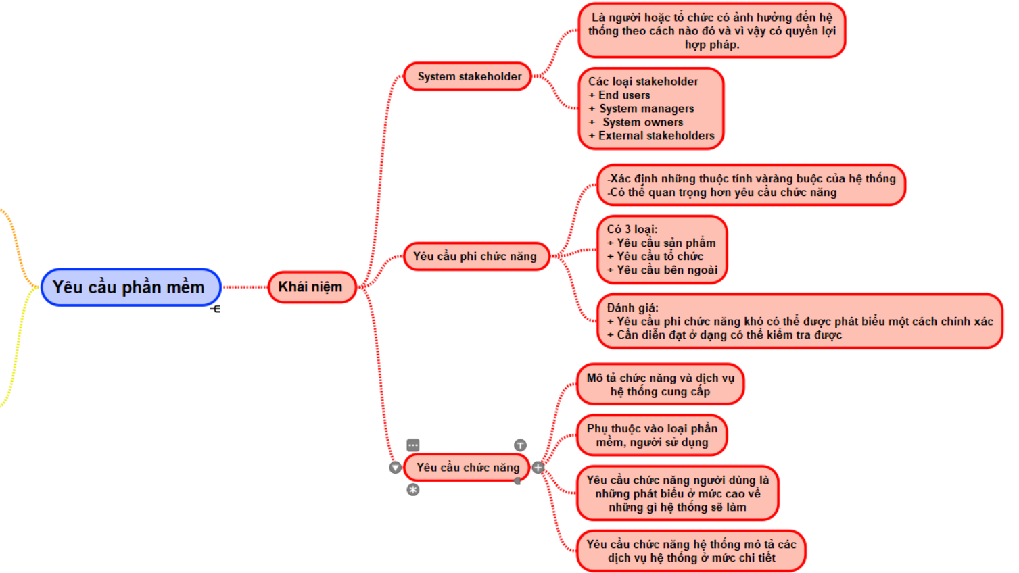

Slide 4
